Slide 1
Проведение открытого заочного Всероссийского смотра-конкурса на лучшую постановку физкультурной работы и развитие массового спорта среди школьных спортивных клубов в 2021/2022 учебном году
Министерство просвещения Российской Федерации
ФГБУ «ФЕДЕРАЛЬНЫЙ ЦЕНТР ОРГАНИЗАЦИОННО-МЕТОДИЧЕСКОГО ОБЕСПЕЧЕНИЯ ФИЗИЧЕСКОГО ВОСПИТАНИЯ»
Саляхутдинов Ринат Назифович, руководитель отдела развития школьного спорта федерального государственного бюджетного учреждения «Федеральный центр организационно-методического обеспечения физического воспитания» Минпросвещения России

Slide 2
ОСНОВНЫЕ НОРМАТИВНЫЕ ДОКУМЕНТЫ
Указ Президента Российской Федерации от 07 мая 2018 г. № 204 «О национальных целях и стратегических задачах развития Российской Федерации на период до 2024 года»
Межотраслевая программа развития школьного спорта до 2024 года, утвержденная приказами Министерства спорта Российской Федерации и Министерства просвещения Российской Федерации от
17 февраля 2021 года № 86/59
Пункты 41, 42, 52 Плана основных мероприятий, проводимых в рамках Десятилетия детства, на период до 2027 года, утвержденного распоряжением Правительства Российской Федерации от 23 января 2021 года № 122-р
Примерная программа воспитания, одобренная решением Федерального учебно-методического объединения по общему образованию (Протокол от 2 июня 2020 года № 2/20)
Приказ Министерства Просвещения Российской Федерации «О проведении открытого заочного Всероссийского смотра-конкурса на лучшую постановку физкультурной работы и развитие массового спорта среди школьных спортивных клубов» № 183 от 30.03.2022

Slide 3
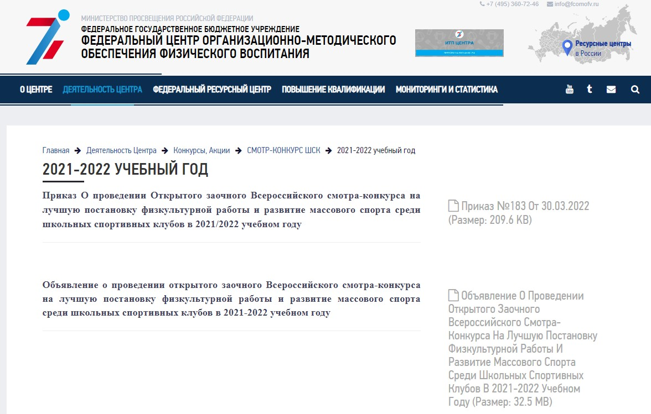

Slide 4
ЦЕЛИ И ЗАДАЧИ КОНКУРСА
Целью Конкурса является поддержка и развитие деятельности школьных спортивных клубов, направленные на развитие массовых и индивидуальных форм физкультурной и спортивно-массовой работы с обучающимися образовательных организаций.
Задачи Конкурса:
-привлечение обучающихся к систематическим занятиям физической культурой и спортом;
-выявление одаренных детей в области физической культуры и спорта;
-оценка результативности и эффективности уровня организации и проведения мероприятий ШСК;
-выявление лучших ШСК, развивающих различные виды спорта, в том числе
по организации работы с детьми с ограниченными возможностями здоровья (ОВЗ), детьми-инвалидами и детьми, попавшими в трудную жизненную ситуацию;
-выявление лучших руководителей ШСК, обобщение и распространение их опыта.

Slide 5
ОРГАНИЗАТОРЫ КОНКУРСА
Общее руководство проведением Конкурса осуществляется Министерством просвещения Российской Федерации при участии Министерства спорта Российской Федерации.
Непосредственное проведение муниципального этапа Конкурса возлагается на муниципальные органы управления образованием, регионального этапа - на органы государственной власти субъектов Российской Федерации, осуществляющих государственное управление в сфере образования.
Для подготовки и проведения муниципального и регионального этапов Конкурса, определения победителей и призеров, создаются конкурсные комиссии на уровне муниципальных образований и субъектов Российской Федерации.
Информационное, организационно-методическое, экспертное сопровождение Конкурса и проведение всероссийского этапа Конкурса осуществляет Федеральное государственное бюджетное учреждение «Федеральный центр организационно-методического обеспечения физического воспитания» Министерства просвещения Российской Федерации.

Slide 6
ЭТАПЫ ПРОВЕДЕНИЯ КОНКУРСА
Конкурс проводится по итогам 2021/2022 учебного года в заочной форме в три этапа:
- Муниципальный этап Конкурса проводится в муниципальных образованиях с 1 июня 2022 года
- Региональный этап Конкурса проводится в субъектах Российской Федерации с 1 сентября 2022 года
- Всероссийский этап Конкурса проводится с 3 октября по 4 ноября 2022 года

Slide 7
НОМИНАЦИИ КОНКУРСА
Номинация № 1 – «Звезды школьного спорта»
Номинация № 2 – «Спортивный резерв»
Номинация № 3 – «Спорт без границ»
Номинация № 4 – «Спорт-инфо-просвет»
Номинация № 5 – «Лучший руководитель школьного спортивного клуба».

Slide 8
ОСНОВНЫЕ ТРЕБОВАНИЯ К УЧАСТНИКАМ КОНКУРСА И КОНКУРСНЫМ МАТЕРИАЛАМ
В Конкурсе могут принимать участие ШСК, являющиеся структурными подразделениями образовательных организаций или общественными объединениями образовательных организаций без образования юридического лица.
Участники Конкурса размещают самостоятельно в сети Интернет на ресурсе http://www.youtube.com/ либо https://rutube.ru/
(с разрешением не менее 640 x 480 и с ограничением возможности комментариев) видеоролик, время которого не превышает 8 минут, отражающий цели и задачи Конкурса.
Участники Конкурса самостоятельно следят за обновлениями, ходом и результатами Конкурса на официальном сайте http://www.фцомофв.рф/
К участию во Всероссийском этапе Конкурса от субъекта Российской Федерации допускается не более трех участников в каждой номинации (победителя и призеров). Решение о направлении победителей и призеров регионального этапа Конкурса на всероссийский этап принимает региональная Конкурсная комиссия.
Организаторы регионального этапа направляют заявки и конкурсные материалы на ЕИП-ФКИС https://еип-фкис.рф/ через информационную систему «Коммуникации» в закладке «Конкурсы» по ссылке https://еип-фкис.рф/конкурсы.
Инструкция по подаче заявки на Конкурс будет представлена на ЕИП-ФКИС по ссылке https://еип-фкис.рф/инструкции/.
Конкурсные материалы принимаются только в электронном виде.
Конкурсные материалы, поступившие на Всероссийский этап позднее 2 октября 2022 г. не рассматриваются

Slide 9
ПОДВЕДЕНИЕ ИТОГОВ КОНКУРСА
Конкурсные материалы оцениваются по бальной системе. В качестве показателя коллегиального мнения членов Комиссии используется среднеарифметическое значение баллов
Победителя в каждой номинации на муниципальном и региональном уровне определяют муниципальные и региональные конкурсные комиссии.
В период с 17 октября по 4 ноября 2022 г. Конкурсная комиссия оценивает конкурсные материалы и определяет победителей и призеров Конкурса.
Итоги Конкурса утверждаются приказом Министерства просвещения Российской Федерации.
Информация по результатам проведенного Конкурса размещается на сайте ФГБУ «ФЦОМОФВ» http://www.фцомофв.рф/ и сайте Министерства просвещения Российской Федерации http://www.edu.gov.ru/.

Slide 10
НАГРАЖДЕНИЕ ПОБЕДИТЕЛЕЙ И ПРИЗЕРОВ КОНКУРСА
В каждой номинации по результатам экспертной оценки комиссии Конкурса определяются победители Конкурса, набравшие наибольшее количество баллов. Участники, занявшие 2-4 места, становятся призерами Конкурса
Победители и призеры Конкурса награждаются дипломами и памятными призами организаторов Конкурса.
Участники Конкурса награждаются сертификатами участника, которые в дальнейшем направляются по e-mail, указанному при регистрации.
Дипломы и памятные призы победителей и призеров Конкурса отправляются образовательной организации по адресу, указанному при направлении заявки либо забираются представителем организации лично.

Slide 11
СПАСИБО ЗА ВНИМАНИЕ !
Контактная информация по вопросам проведения открытого заочного Всероссийского смотра-конкурса на лучшую постановку физкультурной работы и развитие массового спорта среди школьных спортивных клубов в 2021/2022 учебном году:
телефон +7 (495) 360-72-46 (доб. 118, 104),
электронная почта: shskfgbu@fcomofv.ru.

